Slide 1


第十章 稳恒电流的磁场
静止电荷
静电场
静止电荷
磁性：吸引铁、镍、钴的特性，使磁针偏转，
成对出现：N、S极
同极性相斥、异极性相吸
基本的磁现象：
S
N
S
N
磁针和磁针；
I
磁铁与载流导线的相互作用；
载流导线与载流导线的相互作用。
S
N
1819年，奥斯特发现电流的磁效应
1822年，安培提出假设：磁性物质的本质在于其“分子电流”的有序排列
一切磁现象起源于电荷的运动, 磁性是运动电荷的属性
N
S

Slide 2
电流
磁铁
电流
磁铁
运动电荷
磁场
运动电荷
问题：
1）用什么物理量来描述磁场？
2）已知电流（电荷的定向运动）分布，如何获得磁场分布？
3）已知磁场分布，如何知受力情况

Slide 3

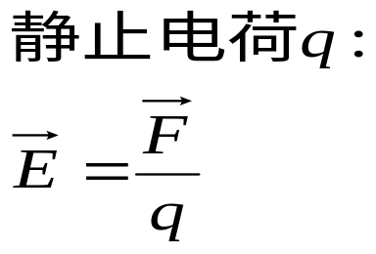
10.1 磁场 磁感应强度
1.磁场：电流 或运动电荷周围既有电场 又有磁场
磁场的宏观性质：
1）对运动电荷(或电流)有力的作用
2）磁场有能量
2.磁感应强度：
定量描述磁场的物理量
？

Slide 4
实验结论：
特定线
定义：
单位：特斯拉(T)

Slide 5
静电场
稳恒电流磁场
点电荷dq(理想模型）
电流元 (理想模型）
库仑定律
（实验定律）
？
（间接实验定律）
点电荷场强
电流元产生的
（场强叠加性）
（场强叠加性）

Slide 6


两个实验事实：
3.毕－萨－拉定律：
电流元 在场点 P 的磁感应强度为
载流导线的磁场（叠加原理）：

Slide 7











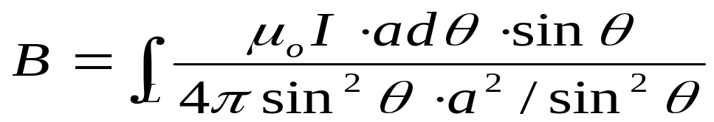
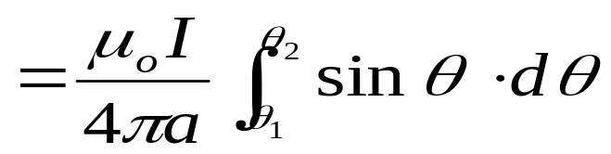
例1.(P₁₀₀) 载流直导线电流的磁场
各电流元产生的磁场方向相同，
只求标量积分, 磁场方向垂直纸面向里

Slide 8


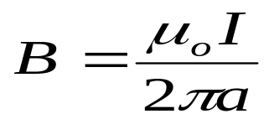

当 , 时，
磁感应强度 的方向，与电流成右手螺旋关
系，拇指表示电流方向，四指给出磁场方向。

Slide 9
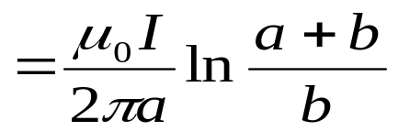
问题：无限长均匀载流I铜片外共面的一点p的B_{p}
I
解:
a
b
p
x
o
•
方向⊗
x
a+b-x
dx
方向⊗

Slide 10
例2.(P₁₀₁) 圆电流轴线上任一点的磁场:电流强度为I, 半径为R
y
组成的平面
R
I
.
x
x
o
P
z
解：第一步：在圆电流上任取一电流元
由毕－萨－拉定律：
第二步：分解

Slide 11
第三步：考虑所有电流元在P点的贡献
由对称性: 电流元在P点的 分量相互抵消
y
组成的平面
R
I
.
x
x
o
P
z
方向：沿x轴, 与电流成右手螺旋关系

Slide 12
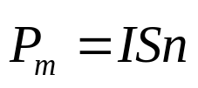
讨论
1）圆电流中心的场
2）若x >> R
即场点离圆电流很远
磁偶极矩

Slide 13
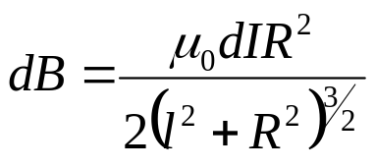
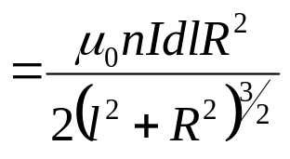
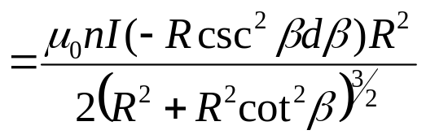



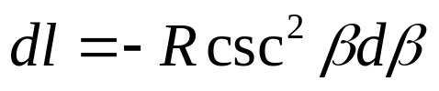
.
.
.
.
.
.
.
.
.
.
.
.
.
.
.
.
.
.
.
例3. (P₁₀₃)有限长载流螺线管轴线上P点的磁场
β
¹
R
.
β
β
²
P
R
l
dl
+
+
+
+
+
+
+
+
+
+
+
+
+
+
+
+
+
+
+
n单位长匝数
讨论:若螺线管无限长

Slide 14
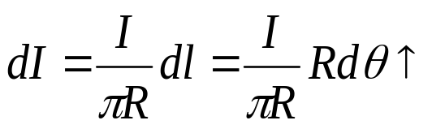
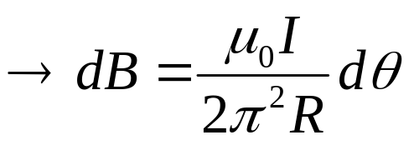
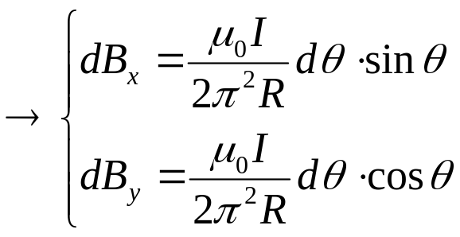

作业4:
由对称性:

Slide 15




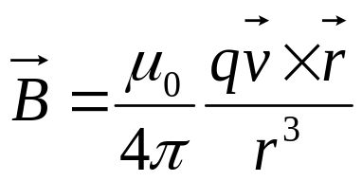
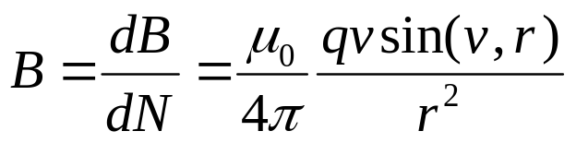
4. 运动电荷磁场
体元内所有运动电荷激发磁场dB
dl
I
q
+
v
S
I =
q [n(vs)]
电荷数
dN=nsdl
每个运动电荷激发的磁场B

Slide 16


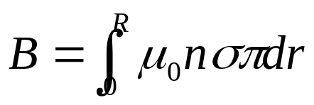
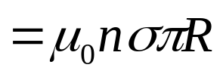
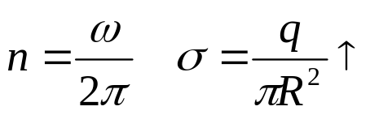
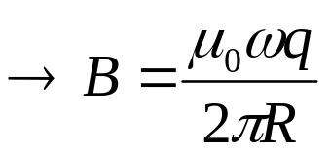


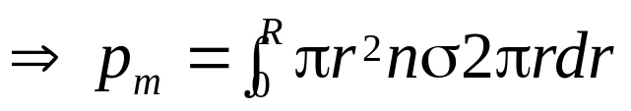
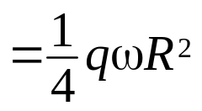
例4. 半径R, 表面均匀带电 q 的塑料圆盘,以ω 转动.
求: 盘中心B及盘P_{m}
ω
解:
选图示圆环元,求其等效电流dI
R
q
圆环元在圆心激发磁场元
ω
R
r
圆电流元线圈的磁矩元
dr

Slide 17
10.2 磁场中的基本定理
1. 磁场中的高斯定理
1.1 磁感应线
为形象描述磁场分布,模仿电场线在磁场中引入磁感应线
(1)概念:能反映磁场特征并能表示磁场强弱方向的假想曲线
(2)特性:环绕电流无头无尾的闭合曲线
疏密
切向并标出
磁感应线与电流方向的关系满足右手螺旋法则
在空间源于N极,终于S极;在磁铁内部则相反!
(3)几种常见的磁感应线
直线电流磁感应线
圆电流磁感应线
通电螺线管磁感应线
I
I
I
I

Slide 18





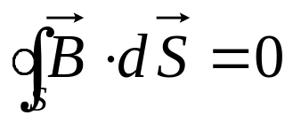
1.2 磁通量
(1)磁通量概念:某一面元 与其上 的点积
d
(2)磁通量数学表达式:
S
元通量
θ
B
非闭面
S
封闭面
1.3 磁场中的高斯定理：
①表述:穿过任一闭合面的磁通量恒为0
②数学表达式:
③物理意义:磁场是无源场

Slide 19
讨论： 1.开口半径为R的曲面置于匀B中,则过此曲面的磁通量
B
B
B
θ
n_{内}
θ
n_{内}
⇒
—
解:
BπR²cosθ
2.求过此圆柱面侧面的磁通量
I
解:
0
5a
3a
l
2a

Slide 20
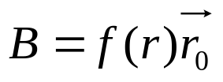
问题：证明不存在球对称辐射状磁场：

Slide 21
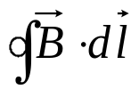


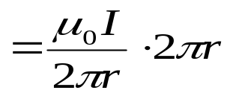



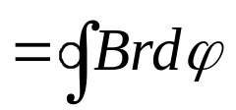
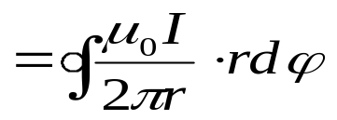
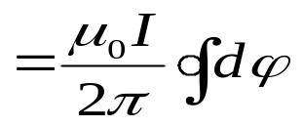

2.磁场中的安培环路定理
法国物理学家安培建立起磁感应强度对任一闭合曲线的线积分与穿过该闭合曲线所有电流代数和之间的关系
2.1 安培环路定理
I
B
(1)导出(以长直载流导线激发场为例)
r
l
①电流穿过圆形环路
l
I
B
②电流穿过任意形状环路
•
O
•
dl
r
θ
P

Slide 22




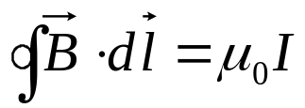
③若改变环路绕行方向
l
B
I
θ
r
a
•
O
θ
P
dl
约定I与路径成右手螺旋为+,
否则为-.
I
I
向
向
方
方
行
绕
行
绕
可将上述情形统一表达为

Slide 23
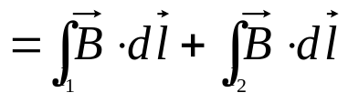
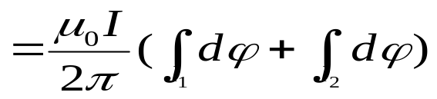
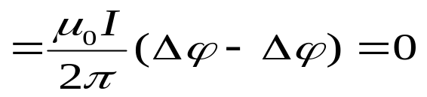

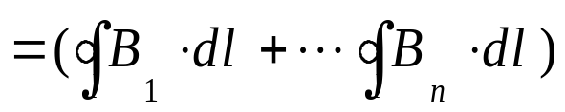
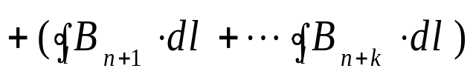

④电流在闭合回路外部
Q
.
l
1
I
.
Δ
ϕ
l
2
.
P
⑤闭合路径l内外均有电流穿过
I_{n}
I₂
I₁
I_{n+1}
I_{n+2}
I_{n+k}

Slide 24
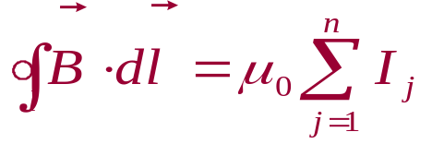

(2)表述: 磁场沿任何闭合曲线的线积分等于穿过该环路所有电流代数和的μ₀倍
环流不等于零
的矢量场
(3)数学表达式:
(4)本质：
磁场是非保守场，有旋场(涡旋场)
(5)说明
①通过任一闭合曲线的环流只与穿过环路的电流有关
②曲线上的 是由全部电流(曲线内、外电流)共同激发
③安培环路定理描述环流与I关系,而不是 与I关系
用定理求 ,要求 能从积分号中分离出来,
即要求曲线上
方向:沿环路方向(或与环路垂直)
大小:相等(或分区域相等0)

Slide 25
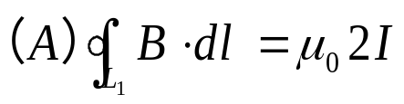
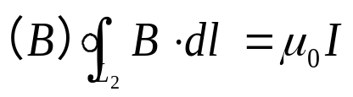
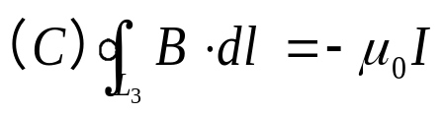
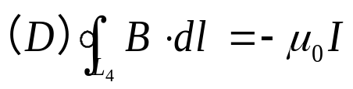
问题：下列各式正确的是:
√
L₂
L₁
I
2I
⊗
◉
L₃
L₄

Slide 26
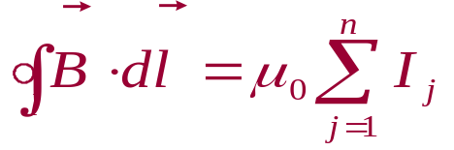
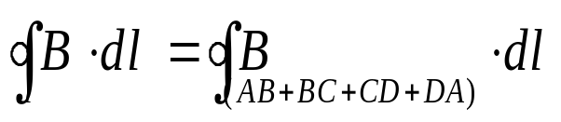
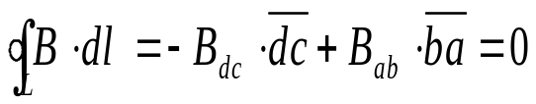


→
2.2安培环路定理的应用⎯求B
用安培环路定理求解某些磁感应强度的关键所在
⎯如何选取合适的安培回路
(1)长直通电螺线管内的磁场
.
.
.
.
.
.
.
.
.
.
.
.
.
A
B
B
D
C
内部均匀
(n：单位长度上的匝数)

Slide 27

问题：如图所示，一半径为R的均匀带电无限长直圆筒，电荷面密度为．该筒以角速度ω绕其轴线匀速旋转．则圆筒内部的磁感强度大小为
（A）μ_{o}Rσω/2π
（B） μ_{o}Rσω/2
（C） μ_{o}Rσω
（D） μ_{o}R²σω/2

Slide 28
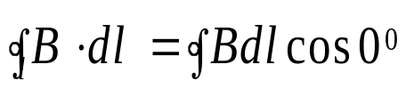


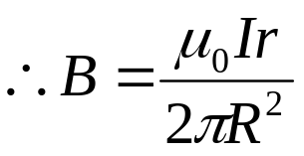




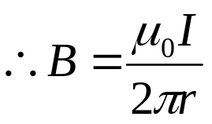
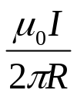
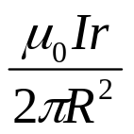
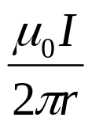
(2)均匀通电直长圆柱体的磁场
I
(设电流 I 均匀分布在整个横截面上)
解：
R
r<R:
δ
I
×
r
B
r>R:
I
R
B
r
O
r
B
R

Slide 29













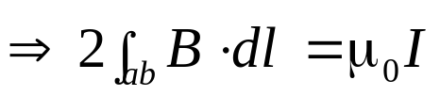
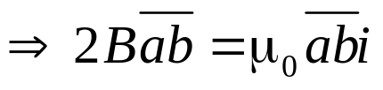

(3)无限大平面上有均匀分布的面电流(线密度即垂直于电流方向上单位长度的电流强度为i,求平面外B
解：
分析磁场分布特点：
均匀场
作图示矩形安培环路:

Slide 30





(4)环形螺线管(螺绕管)的磁场
.
.
.
.
.
.
.
.
.
o
.
.
由
∫
B · dl
= μ₀ Σ I
得:
.
.
.
.
B
.
r
.
.
.
R
.
1
.
.
.
.
R
.
2
.
.
.
.
.
.
.
.
.
.
.
B
近视条件:
螺线管平均半径>>R₂-R₁
(N:匝数)
r
0
I
I
R
R
1
2

Slide 31



运动电荷 电流
运动电荷电流
磁场
10.3 磁场对运动电荷的作用
1.洛仑兹力—运动电荷在磁场中受力
(1)数学表达式
(2)说明：
q取代数值
2.带电粒子在匀强磁场中的运动
匀速直线运动
匀速圆周运动

Slide 32
















周期与粒子速度无关
B
R

Slide 33



问题1：两个粒子同速度垂直磁场线飞入磁场
m₁: m₂=1:4; q₁: q₂=1:2, f₁: f₂= R₁: R₂=
1:2
1:2
解:
受力 f=qv₀B
⇒ f₁：f₂
= q₁:q₂=1:2
轨迹R=mv₀/qB
⇒R₁/R₂
=m₁q₂：m₂q₁
=1:2
问题2：穿过电子轨道的磁通量：
B
√
v
(A)∝B, ∝1/v² (B)∝1/B,∝v²
•
(C)∝B, ∝1/v (D)∝1/B,∝1/v
解:

Slide 34




4.带电粒子在电磁场中运动
电场力:
磁场力:
合力:
动力学方程:

Slide 35







问题3: 电子质量、电量分别为m、e
E
E
v
v


◉
B
B
图1
图2
0
a_{n}= ;a_{t}=
a_{n}= ; a_{t}=
0
Ee/m

Slide 36









运动电荷电流
运动电荷电流
磁场
10.4 磁场对电流的作用
+
+
+
+
+
+
+
+
+
+
1.安培定律—磁场对电流元的作用力
+
+
+
+
+
+
+
+
+
+
I
+
+
S
q
+
+
+
v
+
+
+
+
+
+
+
+
+
+
+
+
+
+
+
+
每个粒子以 v 漂移,受到洛仑兹力
+
+
+
+
+
+
+
+
+
+
方向向上
dl中共有粒子：
电流元受力：

Slide 37









2. 磁场对载流导线的作用力
问题：闭合载流回路？
载流导线在均匀磁场中的受力
y
+
+
+
+
+
+
+
+
+
+
+
+
+
+
+
+
+
+
+
+
+
+
+
+
+
+
+
+
+
+
+
+
+
+
+
+
+
+
+
+
x
a
+
b
+
+
+
+
+
+
+
+
+
O
均匀磁场中，任意形状的平面载流导线所受的磁场力可以等效于始末点相同的载流直导线所受的磁场力

Slide 38














载流导线在非均匀磁场中的受力
讨论：

Slide 39










问题：两无限长平行载流导线间的相互作用力
分析导线2受力
分析导线1受力
d
dF₁
dF₂
I
I
1
2
单位长受力
单位长受力
若I₁ 、 I₂反向,受力大小不变,方向相互排斥
“安培”的定义
在真空相距1m的两无限长平行直导线,通有相同的电流,若每米导线上的相互作用力等于2×10⁻⁷N，则导线上的电流定义为1安培。
可导出μ₀= 4π×10⁻⁷N/A²

Slide 40








例：半径为 R 的平面圆形线圈中载有电流I₂，另一无限长直导线AB 中载有电流 I₁
1)设 AB 通过圆心，并和圆形线圈在同一平面内（如图）,求圆形线圈所受的磁力;
解：(1)
1
.
.
.
×
×
×
d
F
由对称性
.
.
.
×
×
×
.
.
.
×
×
×
.
R
.
.
×
×
×
.
.
.
×
×
×
.
.
.
×
×
×
d
F

Slide 41





2)若AB与圆心相距d (d >R ) 仍在同一平面内。求圆心线圈所受的磁力。
y
由对称性
d
F
×
×
×
×
×
×
×
d
F
dθ
d
l
×
I
×
×
×
×
×
2
×
θ
×
×
×
×
×
×
×
R
x
×
×
×
×
×
×
×
I
×
×
×
×
×
×
×
2
F
´
×
×
d
F
´
×
×
×
×
×

Slide 42


3. 磁场对载流导线作用力的应用
电磁轨道炮
~ 10 ⁶ A
P122:例10-12
当通电后，巨大电流（大于4兆安）熔化易溶金属形成的等离子体受安培力作用，弹出炮弹
~ 10 ⁶ g
在1ms内 弹块速度可达10km/s

Slide 43













4.磁场对载流线圈的作用
均匀磁场中

Slide 44









一般情况：
对任意形状载流线圈作用
非均匀磁场中

Slide 45














静止电荷
静止电荷
运动电荷
运动电荷
静电场
稳恒磁场
（无源场）
（有源场）
（保守场）
（涡旋场）
点电荷dq
电流元
点电荷场强
电流元磁场

Slide 46















一段均匀带电直线:
一段载流直导线:
⊗
均匀带电细圆环的轴线上:
载流圆环轴线上的磁场:

Slide 47








无限长均匀带电直线:
无限长载流直导线:
⊗
无限大均匀带电平面:
无限大均匀载流平面：
无限长均匀带电圆柱面:
无限长均匀载流圆柱面:

Slide 48







均匀带电球面:
载流长直螺线管管内:
对放于其中运动电荷的作用力:
（单个运动电荷）
（电流元）
（载流线圈）
对放于其中静止电荷的作用力:
关于作功:

